Slide 1
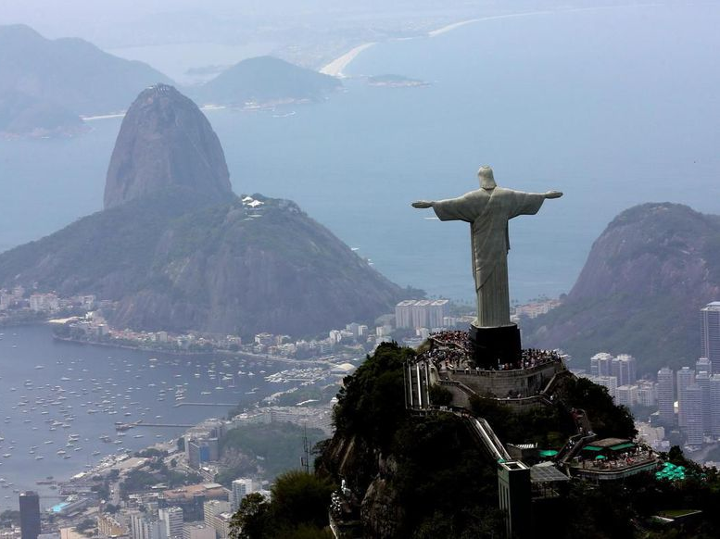
Ch. I – Une ouverture à double clefs.
Ch. II – Historicité
Ch. III – Le Verbe s’est fait chair
Ch. IV – Les querelles christologiques des premiers siècles
Ch. V – Le sacrifice de la Croix
Ch. VI – Sauveur
Ch. VII – Le Notre Père

Slide 2
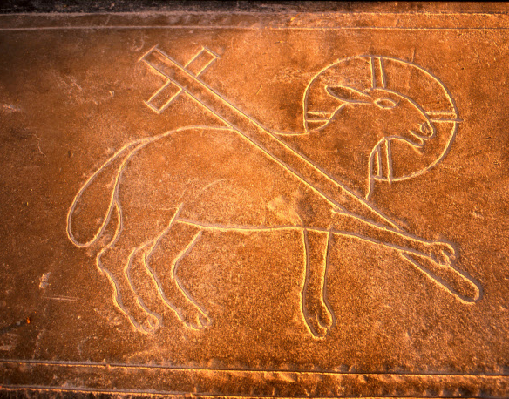
Rédemption, quèsaco ?
Trois contaminations
Décontamination
La messe est-elle un sacrifice ?
L’histoire de la croix
Quand la piété bug

Slide 3
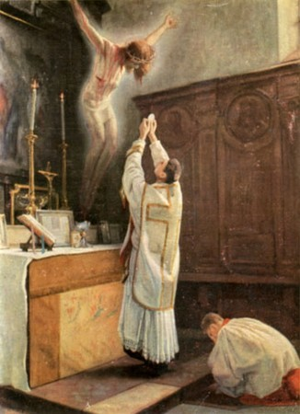
La messe est-elle
un sacrifice ?

Slide 4
La messe est-elle
un sacrifice ?
Non !
Mais oui
quand-même…

Slide 5
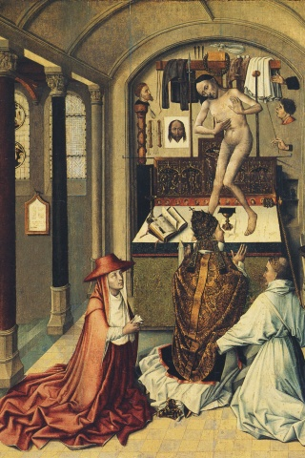
Oui !
Mais en fait non…
La messe de saint Grégoire

Slide 6
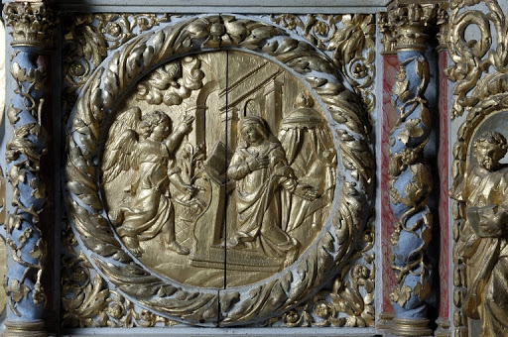
Hédé, Bretagne

Slide 7
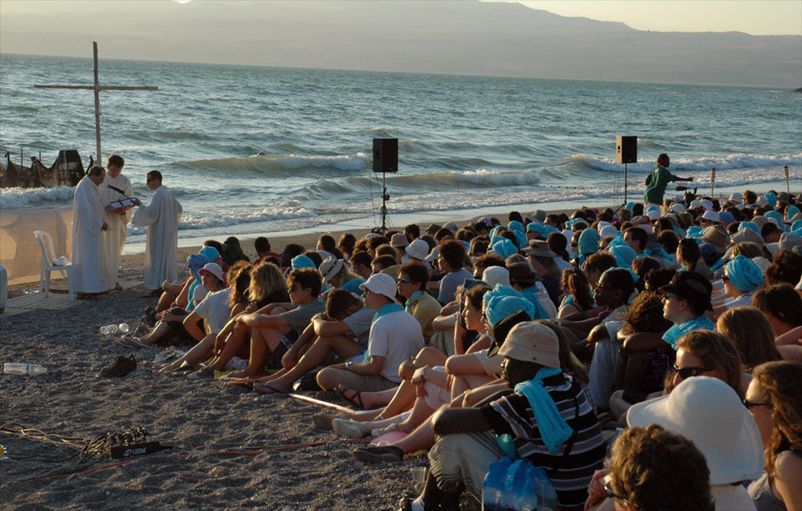

Slide 8
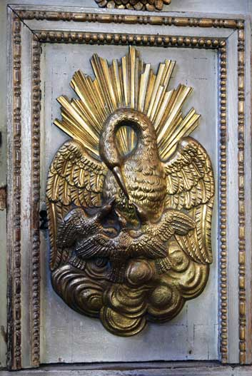
1
Le Christ s’offre en sacrifice,
en oblation.
Et ceci de toute éternité ;
le Fils, c’est Dieu s’offrant.
Dieu n’est que offrande de soi.
Ce qu’on dit habituellement par « Dieu est amour ».

Slide 9
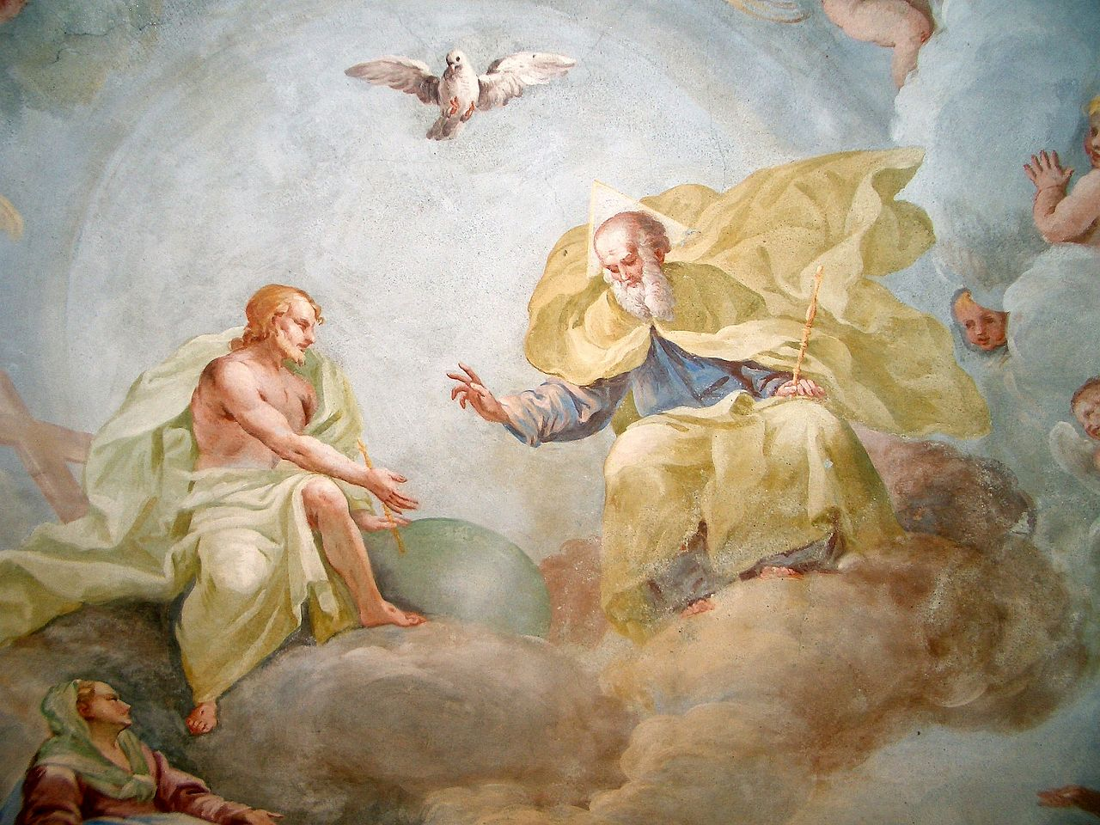

Slide 10
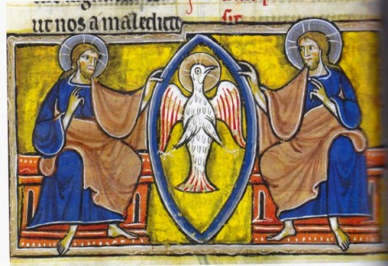
Dans la Trinité, le Père et le Fils sont donnés l’un à l’autre
et ce don de l’un à l’autre qui les fait être ce qu’ils sont, c’est l’Esprit.

Slide 11
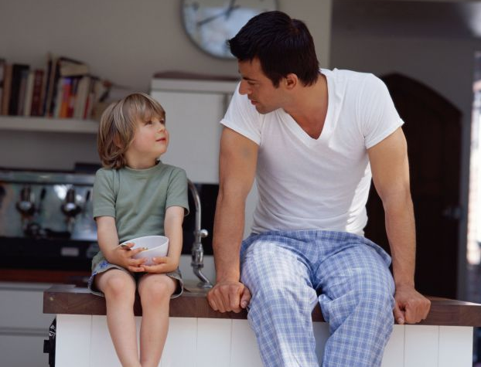
Ils ne sont
ce qu’ils sont
que par le biais
de l’autre.
Ce : « n’est que par l’autre » c’est l’esprit.
Ce qui fait un père, c’est son fils (ou sa fille)
Ce qui fait un fils, ce sont ses parents.

Slide 12
L’un n’est ce qu’il est que par l’autre.
Il donne à l’autre d’être ce qu’il est.
C’est cela l’offrande de soi.

Slide 13
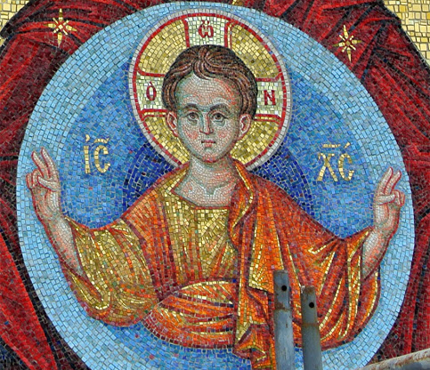
Depuis l’Incarnation,
le Fils a pris notre humanité.
Il l’entraine donc avec lui dans ce don
de lui-même
au Père.

Slide 14
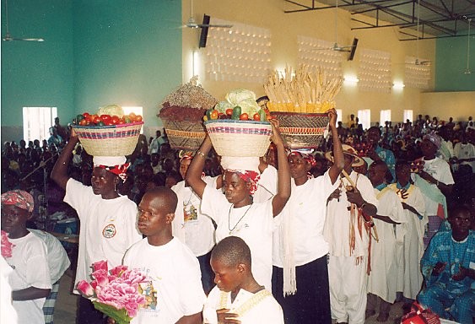
Il « présente » au Père l’humanité qu’il a entièrement assumée.
En cela, il y a offrande, sacrifice.
C’est la partie offertoire de la messe

Slide 15
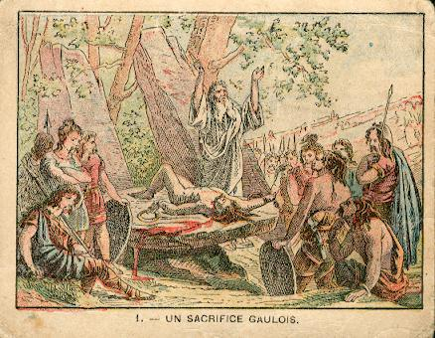
Pourquoi dit-on que « par sa mort (par son sang) il nous sauve » ?
Ce qui amplifierait la fonction sacrificielle païenne…

Slide 16
On peut le dire, parce que par sa mort, le Christ nous rejoint jusqu’au bout de la réalité humaine. Dès lors, même ce qu’il y a de plus déshumanisant de notre vie est changée en offrande. Le Christ le vit et l’offre au Père comme il le fait pour tout de lui-même, mais maintenant, il y a nous et nos cortèges de labeurs (mais aussi nos œuvres et nos grandeurs).

Slide 17
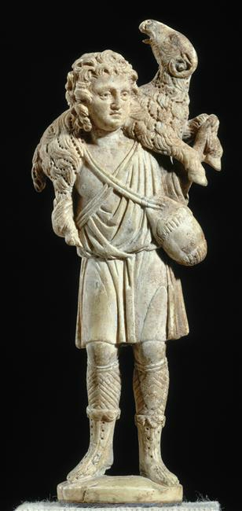
Le Christ qui s’offre de toute éternité au Père, continue à s’offrir à Lui, mais cette fois « lesté » de notre humanité.

Slide 18
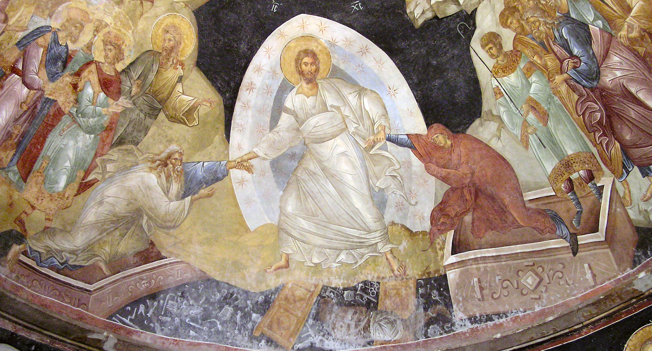
3
En ressuscitant, le Christ triomphe de ce qui ruinait l’humanité en nous,
laquelle était pourtant l’œuvre du Créateur.

Slide 19
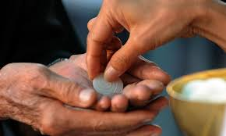
Il la restaure et nous redonne cette humanité restaurée.
C’est la « seconde » offrande, « sacrifice » de la messe, le Christ se donne à nous.
La messe est aussi un sacrement !

Slide 20
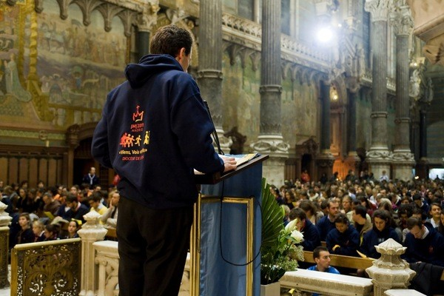
C’est sa Parole et son Eucharistie,
les 2 corps de la messe qui nous restaurent.

Slide 21
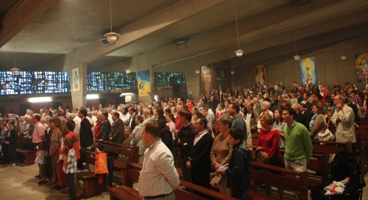
Le 3ème « sacrement de restauration »
de l’humanité en nous, par la présence du Christ,
c’est la communion au sens de la communauté,
de l’église que nous formons par et avec nos frères.

Slide 22
Rédemption, quèsaco ?
Trois contaminations
Décontamination
La messe est-elle un sacrifice ?
L’histoire de la croix
Quand la piété bug

Slide 23
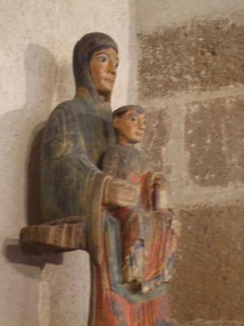
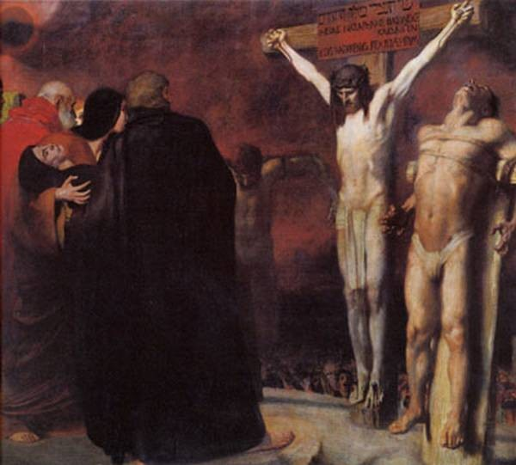
An Mill

Slide 24
Incarnation Passion
Création Rédemption
Déification Conversion

Slide 25
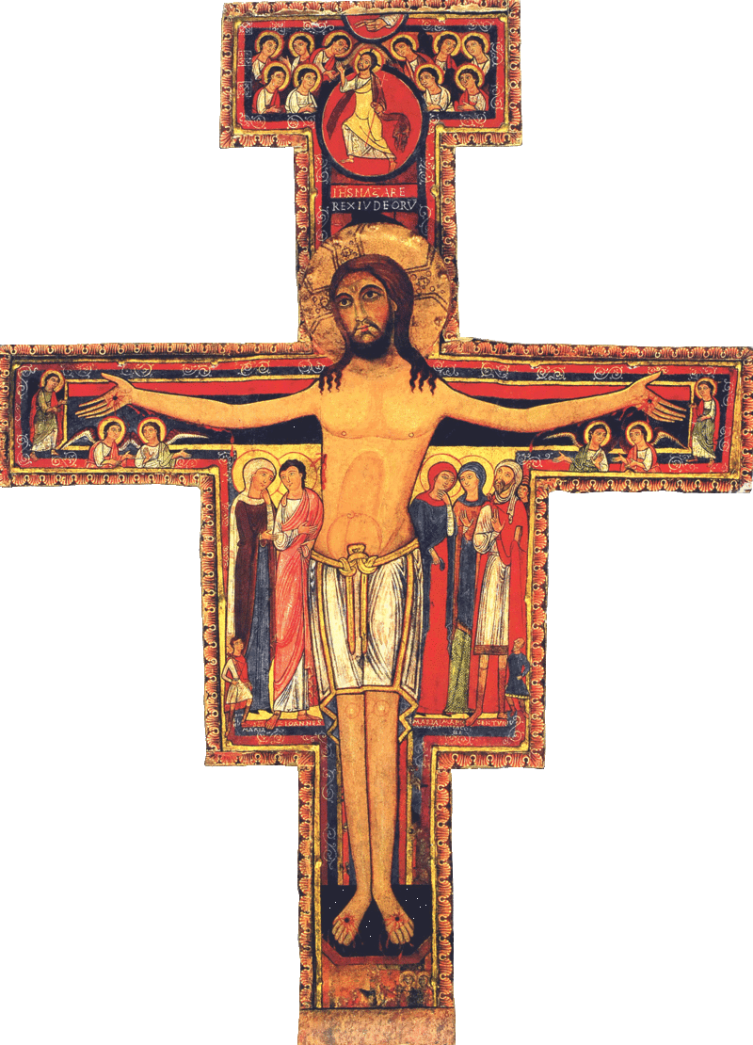
Gloire
Passion
Saint Damien, XII

Slide 26
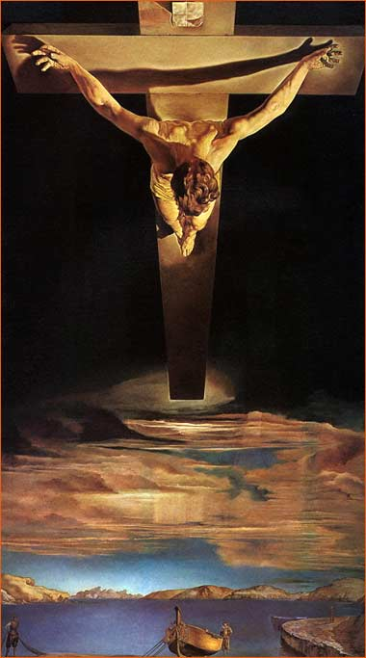
Les premières croix
Christ offert
Christ humilié
Christ vainqueur

Slide 27
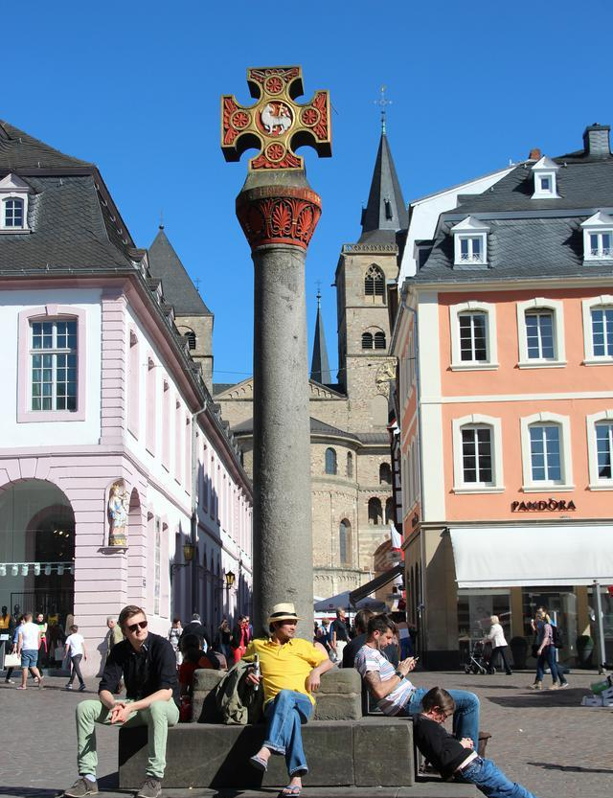

Slide 29
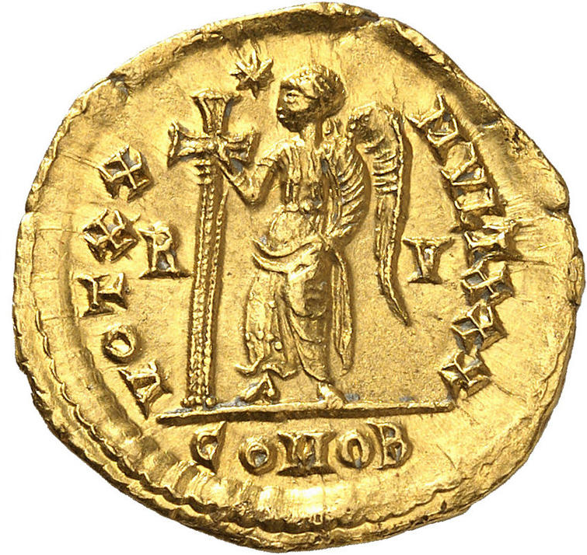

Slide 30
Saint Jean Baptiste, Naples, 400

Slide 32
Saint Jean Baptiste, Naples, 400

Slide 33
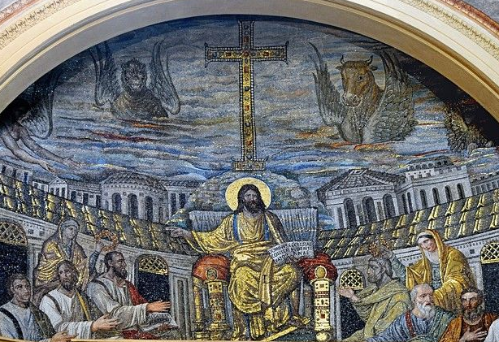
Ste Pudentienne,
420

Slide 34
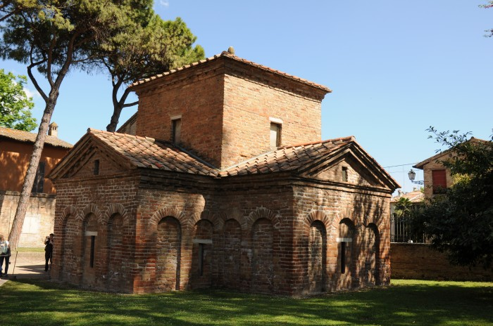
Galla Placidia, 430

Slide 35
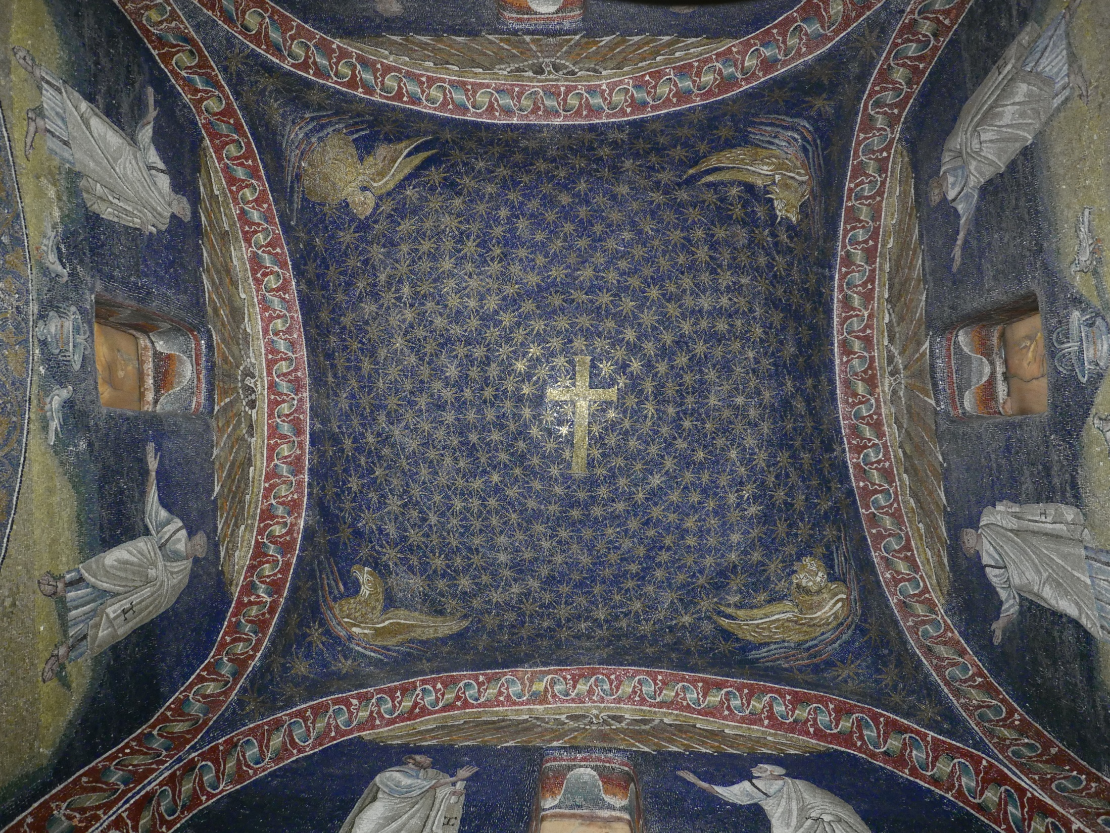

Slide 36
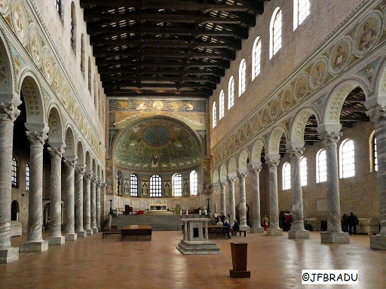

Slide 37
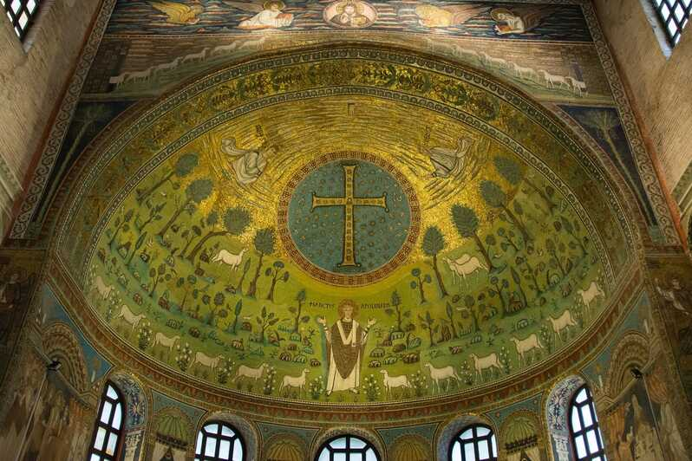

Slide 39
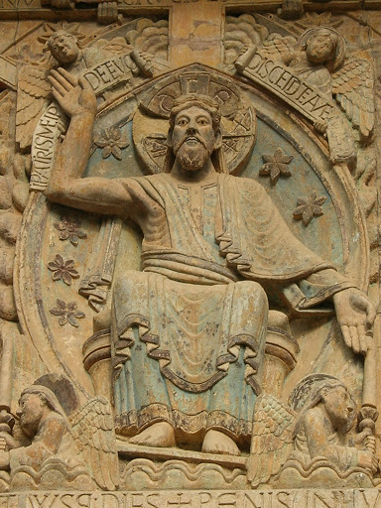

Slide 40
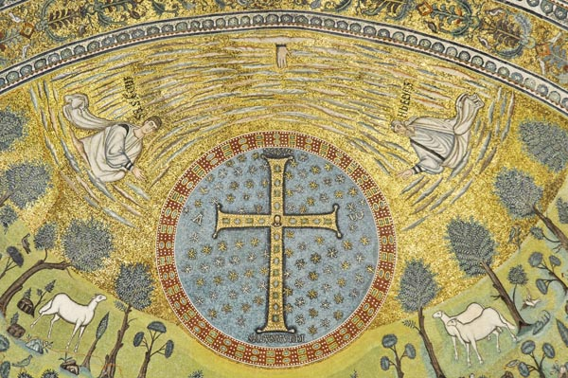

Slide 41
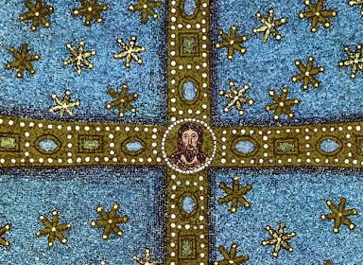

Slide 42
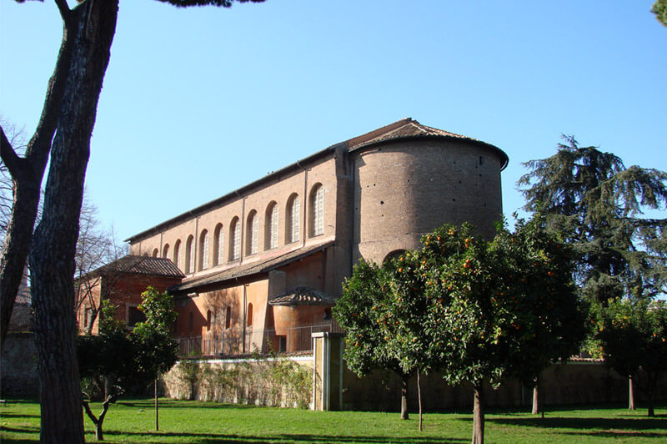

Slide 43
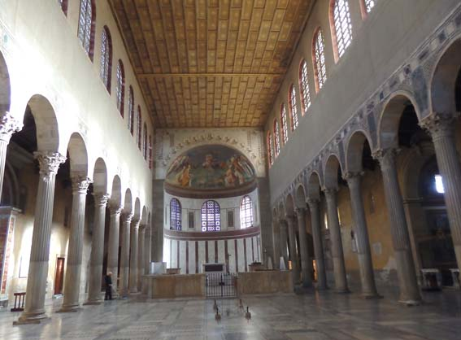

Slide 44
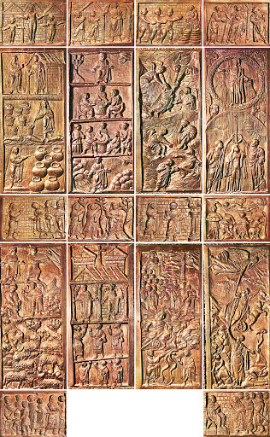
Sainte Sabine,
430

Slide 45
Sainte Sabine,
430

Slide 46
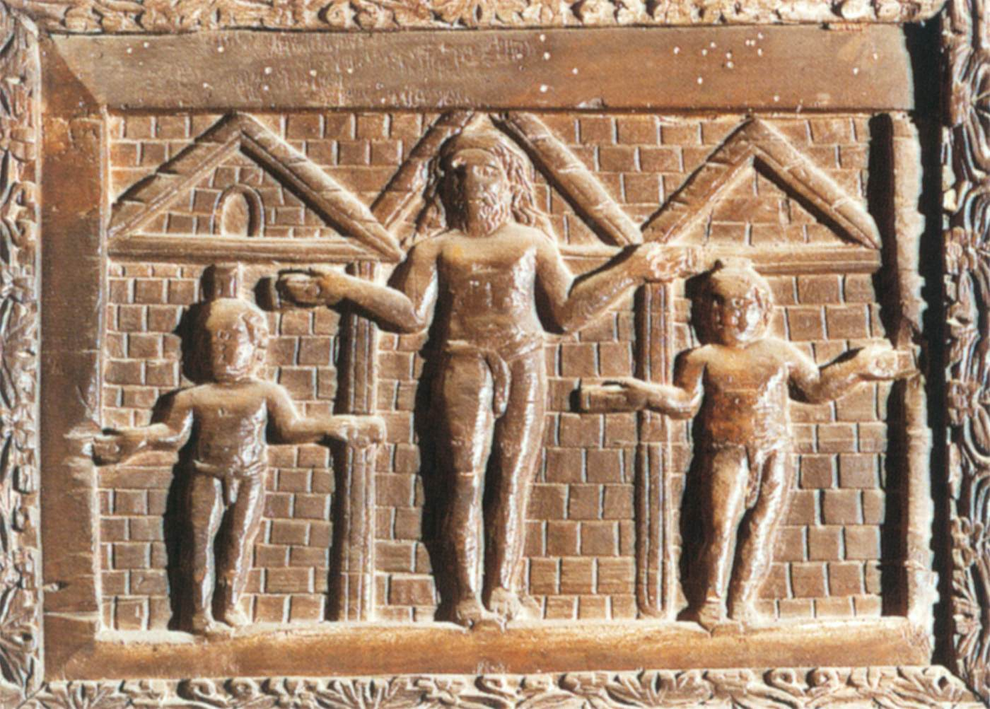

Slide 47
Les premières croix
Christ offert
Christ humilié
Christ vainqueur

Slide 48
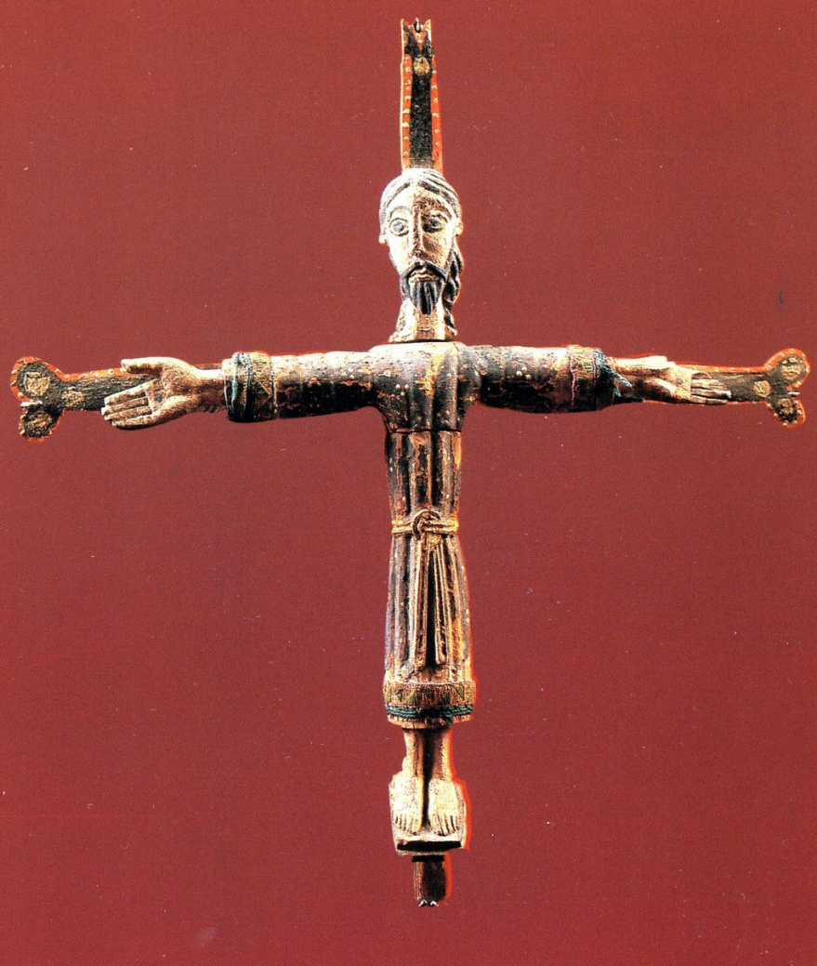
Le Puy-en-Velay, XII°

Slide 49
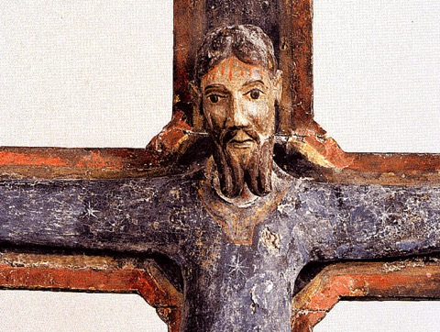
La Llagonne,
Pyrénées Orientales

Slide 50
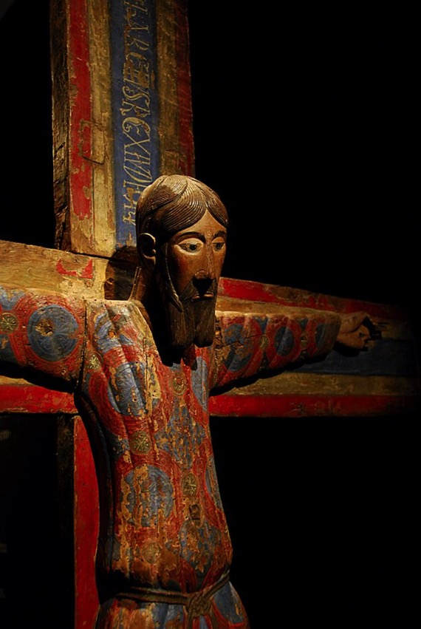
Musée de Catalogne, Barcelonne

Slide 51
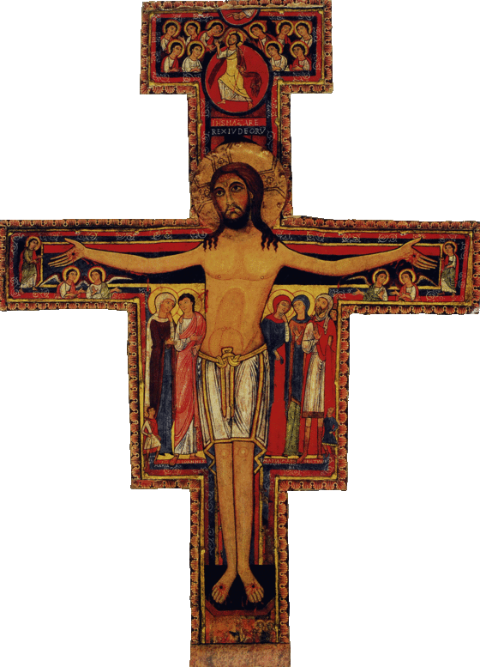
Christ de Saint Damien
Assise

Slide 52
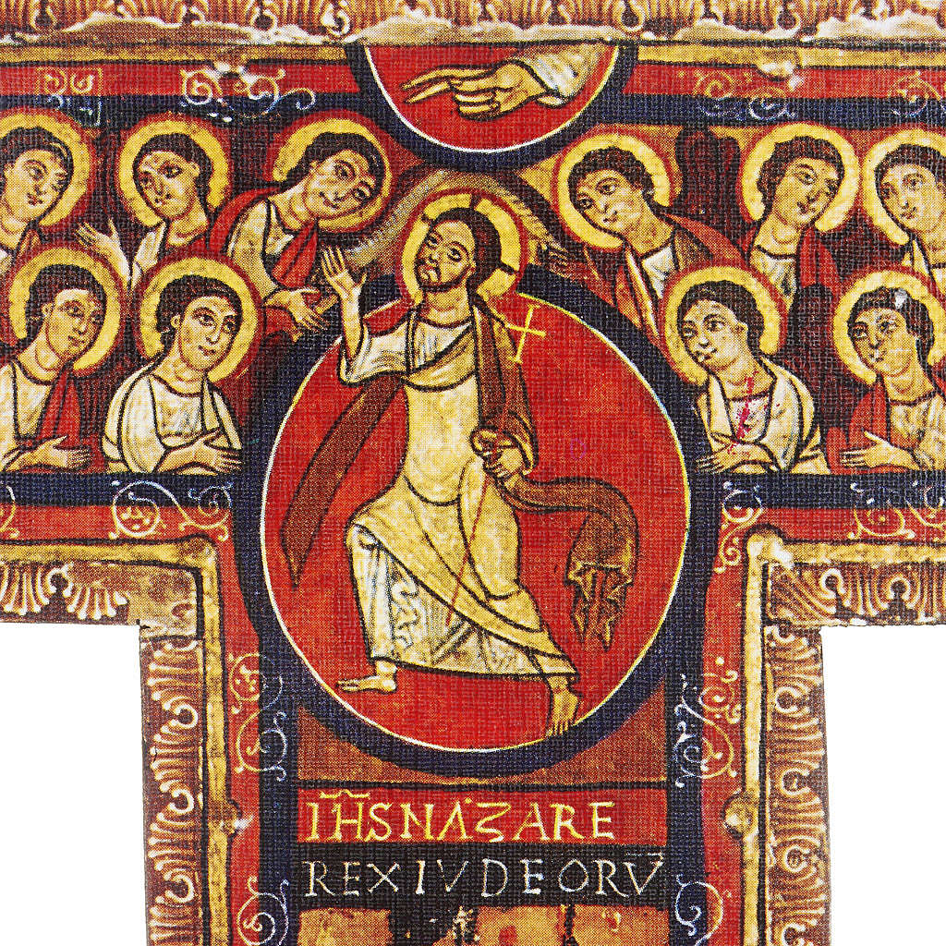

Slide 53
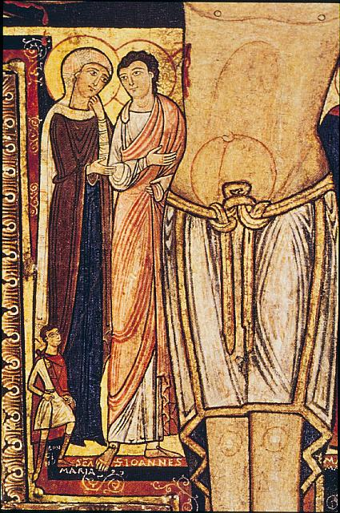
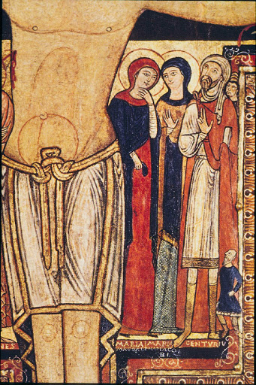

Slide 54
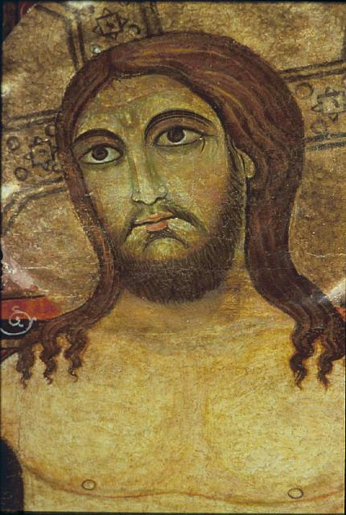

Slide 55
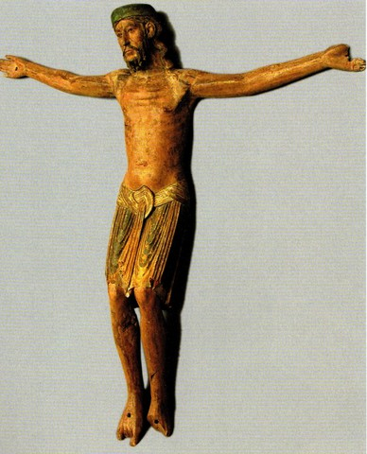
Chérier, (Roanne)

Slide 56
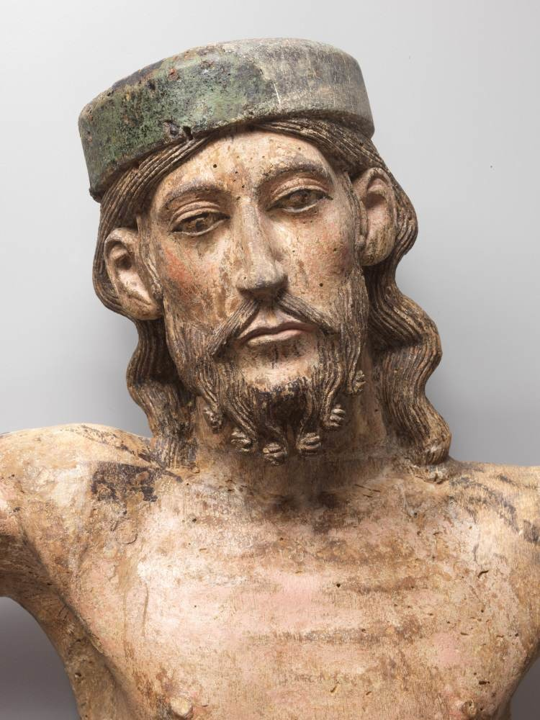

Slide 57
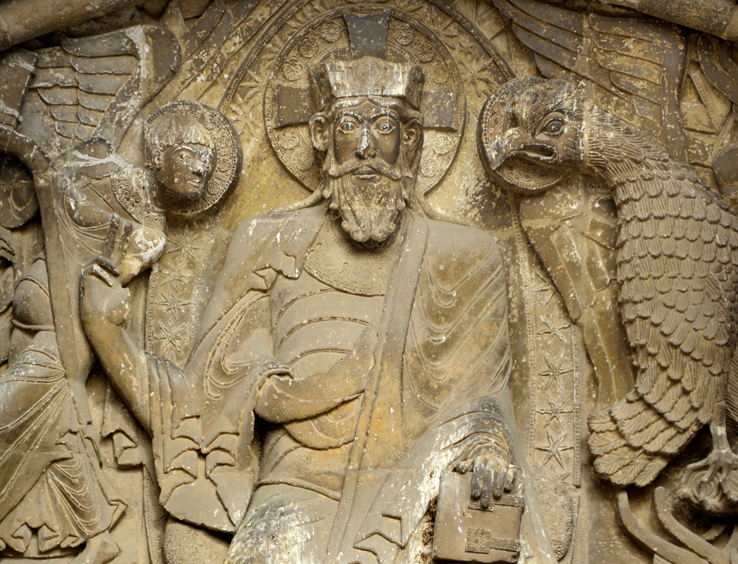

Slide 59
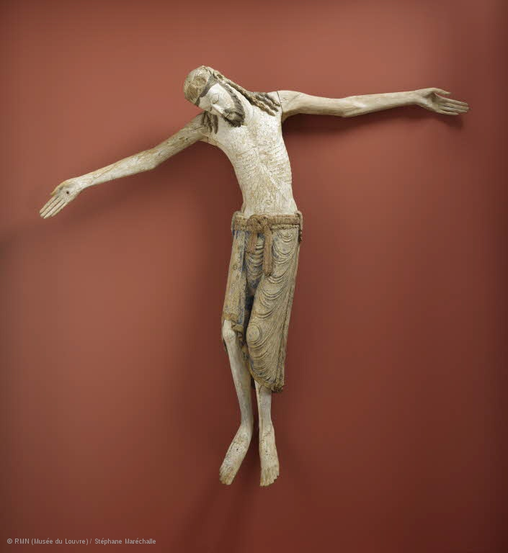
Christ Roman,
Louvre

Slide 60
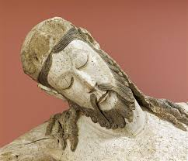

Slide 61
Les premières croix
Christ offert
Christ humilié
Christ vainqueur

Slide 62
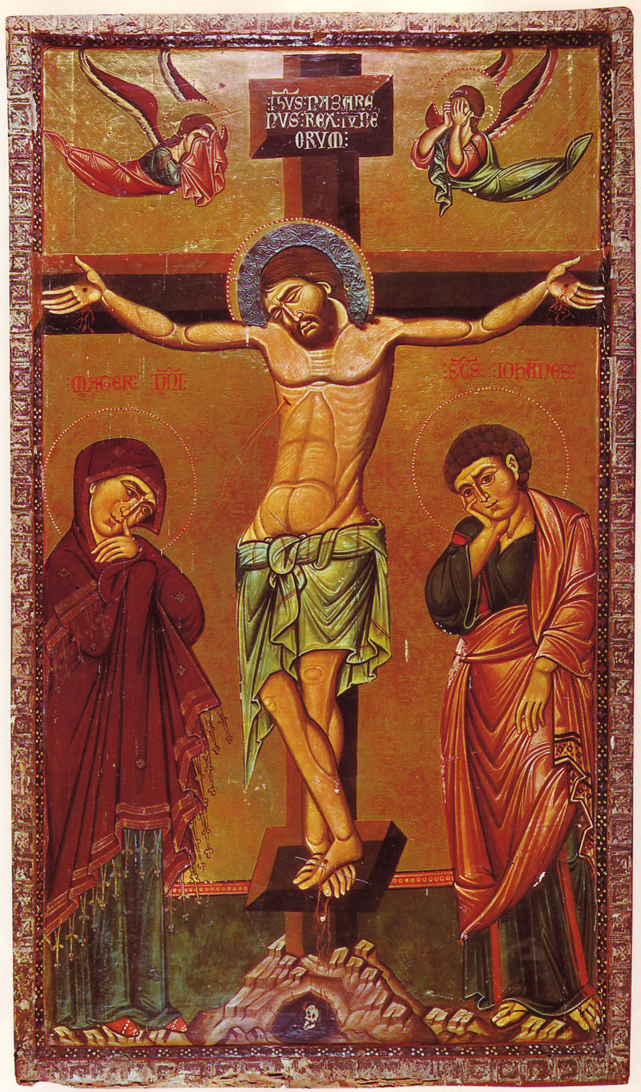
Monastère
Sainte Catherine, XIII°

Slide 65
Ivanka Demchuk

Slide 66
Fra Angelico, 1440

Slide 67
Rubens, 1620,
Rotterdam
Vélasquez, 1632

Slide 68
Goya, 1780, Le Prado, Madrid

Slide 69
Simon Vouet, 1636, Lyon

Slide 71
Simon Vouet, 1636, Lyon

Slide 72
Devot-Christ de Perpignan, 1340 ?

Slide 77
Abel Abdessemed
1995

Slide 78
Lucas Cranach l’Ancien, 1538

Slide 82
Le Tintoret, 1565
Scuola di San Rocco, Venise

Slide 89
Florence, église du Saint Esprit
Michel-Ange, 1494

Slide 93
Renato Guttuso
1941
Rome

Slide 97
Les premières croix
Christ offert
Christ humilié
Christ vainqueur

Slide 98
Évangéliaire
d’Otton III, 990,
Aix la chapelle

Slide 105
Lampaul-Guimiliau

Slide 106
Sacramentaire de l’évêque Abraham de Frisingue, Bavière, 990

Slide 109
Augustin Frison-Roche, 2014

Slide 111
Fritz Cremer
Klosterkirche,
Berlin1983

Slide 112
Igor Mitoraj
2006
Sainte-Marie-des-anges

Slide 116
Rédemption, quèsaco ?
Trois contaminations
Décontamination
La messe est-elle un sacrifice ?
L’histoire de la croix
Quand la piété bug

Slide 117
- Histoire d’une dévotion
- Croix de consécration
- Quelques exemples

Slide 124
Salon du prétoire

Slide 130
Saint Epvre de Krautergersheim, Alsace, 1880.

Slide 133
2 - Croix de consécration

Slide 147
Quelques exemples de chemins de croix

Slide 150
Trier, rive G de la Moselle

Slide 156
Saint Céneri le Gerei

